Slide 1
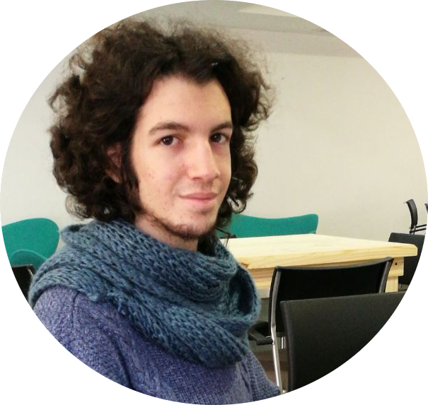
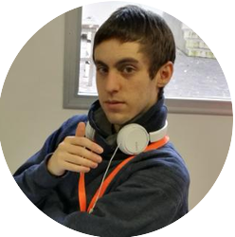

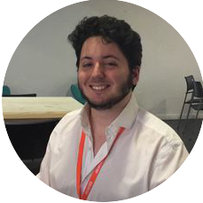
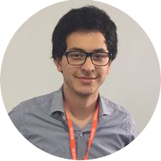


Equipo Barrickada
Juan Bensadon
Guido Princ
Ignacio Vidaurreta
Lautaro Pinilla
Hackathon Unearthed

Slide 2
Contexto de la situación
Gente de Tradiciones
Identidad Agrícola
Gente no acostumbrada al cambio
Llegada de Barrick y división social.
Pro-minería
Anti-minería
Hackathon Unearthed

Slide 3
Grupos sociales con una inclinación en contra a la minería*
Comerciantes
Artesanos
Ambientalistas
Creemos que sienten que se quedaron aislados
* Basado en la información provista en la competencia.
Hackathon Unearthed

Slide 4


Nuestra solución
ConectApp
Hackathon Unearthed

Slide 5
Grupos sociales con una inclinación en contra a la minería*
Comerciantes
Artesanos
Ambientalistas
* Basado en la información provista en la competencia.
Hackathon Unearthed

Slide 6
Impacto en la comunidad
Nuevas Oportunidades Laborales
Crecimiento económico
Disminución de la brecha de clases sociales
Mayor unión de la comunidad
Hackathon Unearthed

Slide 7





Próximos pasos
Portal de novedades de la mina
Sistema de presentación de quejas
Sistema de categorización
de trabajos
Capacidad de enviar el CV
Uso de la aplicación Offline
Y más...
Hackathon Unearthed

Slide 8
Muchas gracias
Hackathon Unearthed

